Slide 1
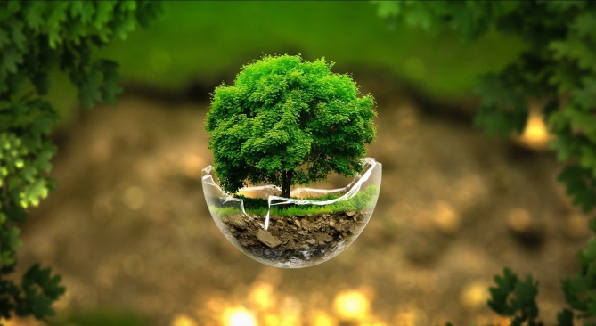
মাল্টিমিডিয়া ক্লাসে সবাইকে স্বাগতম

Slide 2
পরিচিতি
মোঃ আবুল হাশেম
বিএসসি (অনার্স), এমএসসি (প্রাণিবিদ্যা)
সহকারী শিক্ষক
ছদাহা কেঁওচিয়া উচ্চ বিদ্যালয়
সাতকানিয়া, চট্রগ্রাম।
ইনডেক্স নাম্বার- ১১৪৪৯৩৯
ই-মেইলঃ m.a.hasem7181@gmail.com
মোবাইল নং- ০১৭১৭-৫৩৮৩১০
বিষয়ঃ বিজ্ঞান
শ্রেণীঃ ৯ম - 10ম
অধ্যায়ঃ 3য় (হৃদযন্ত্রের যত কথা)
সময়ঃ ৫০ মিনিট

Slide 3
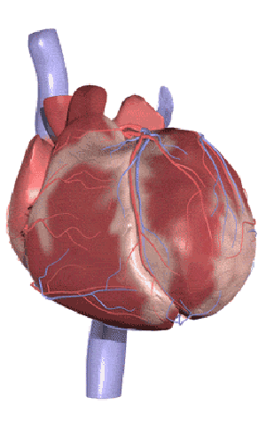
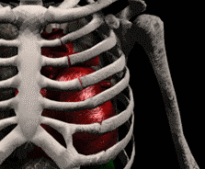
এবার কী দেখতে পারছ?
চিত্রে কী দেখতে পারছ?
মানুষের হৃদপিণ্ড

Slide 4
শিখনফল
এ পাঠ শেষে শিক্ষার্থীরা ---
1.হৃদপিণ্ড কী তা ব্যাখ্যা করতে পারবে
2.হৃদপিন্ডের গঠন বর্ণনা করতে পারবে
3.হৃদপিণ্ডের মধ্যে রক্তসঞ্চালন পদ্ধতি ব্যাখ্যা করতে পারবে ।

Slide 5
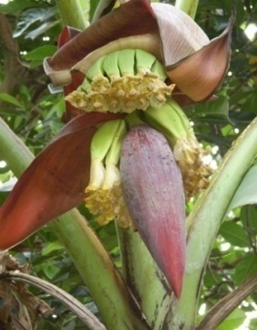
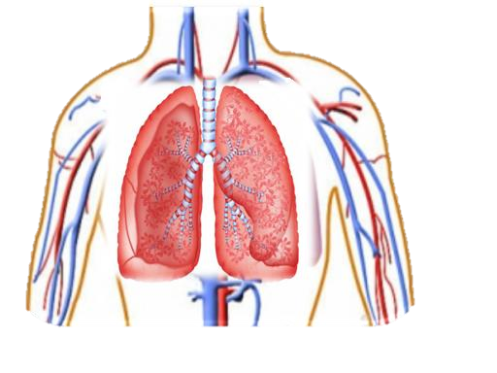
হৃদপিণ্ড কী ?
চিত্রটি লক্ষ্য কর এবং প্রশ্নগুলোর উত্তর দাও ?
১।চিহ্নিত অংশটি কোথায় অবস্থিত ?
২। চিহ্নিত অংশটির আকৃতি কেমন ?
৩। চিহ্নিত অংশটি কী কলার মোচার সাথে তুলনা করা যায় ?
বক্ষ গহ্বরের বাম দিকে দুই ফুসফুসের মাঝে একটি মোচাকৃতি অংগ।যার নাম হৃদপিণ্ড।

Slide 6
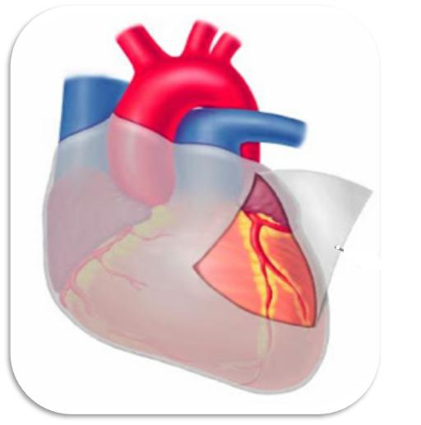
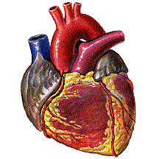
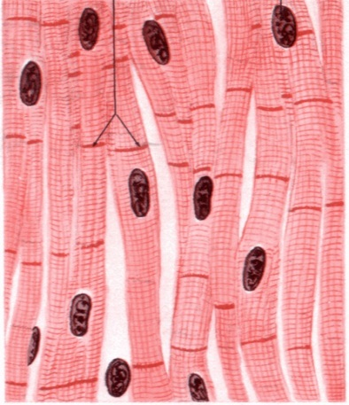
হৃদপিন্ডের পেশীগুলো কী আমাদের ইচ্ছানুযায়ী সংকুচিত বা প্রসারিত হয় ?
চিত্রে হৃদপিন্ডটি কিছু দিয়ে আবৃত দেখা যাচ্ছে কী ?
পর্দাটির নাম কী তোমরা বলতে পারবে ?
এই হৃদপেশি ঐচ্ছিক পেশি না অনৈচ্ছিক পেশি ?
এবার চিত্রটি দেখে নিচের প্রশ্নগুলোর উত্তর দাও ?
1.চিত্রে হৃদপিন্ডের প্রাচীরে কয়টি স্তর ?
২. হৃদপিন্ডের অন্তঃস্তর দেখতে কেমন ?
পেরিকার্ডিয়াম
৩. অন্তঃস্তরে কয়টি প্রকোষ্ট দেখতে পাচ্ছ ?

Slide 7
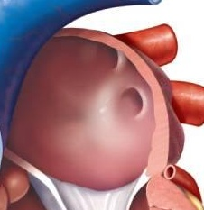
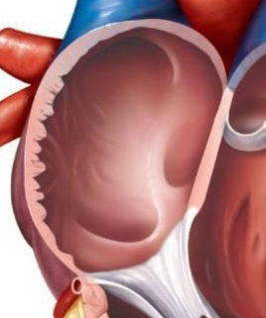
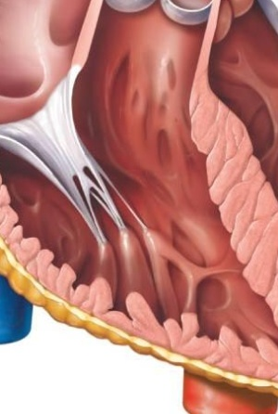
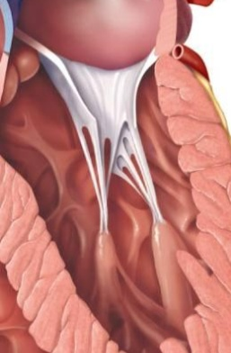
প্রকোষ্টগুলোর নাম জানতে প্রত্যেক প্রকোষ্টে ক্লিক করি
চিত্রটি দেখে নিচের প্রশ্নগুলোর উত্তর দাও ?
ডান অলিন্দ
বাম অলিন্দ
ডান নিলয়
বাম নিলয়
৪. প্রকোষ্টগুলোর নাম বলতে পারবে ?
৫.কোন কোন প্রকোষ্ট আকারে বড় ?

Slide 8
বাড়ির কাজ
কিভাবে হৃদরোগ সম্পর্কে সচেতনতা সৃষ্টি করা যায় তার চার্ট তৈরি করে আনবে ?

Slide 9
সবাইকে ধন্যবাদ

